Slide 1
Slyders
DI_CF12_1_VentajasCarretera

Slide 2
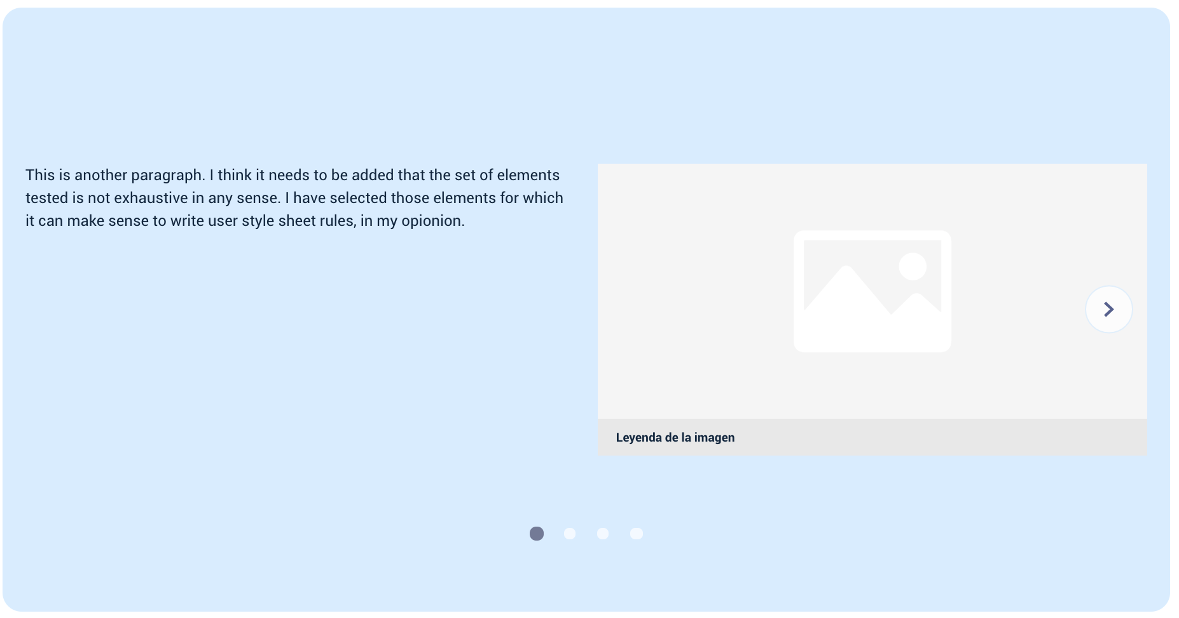
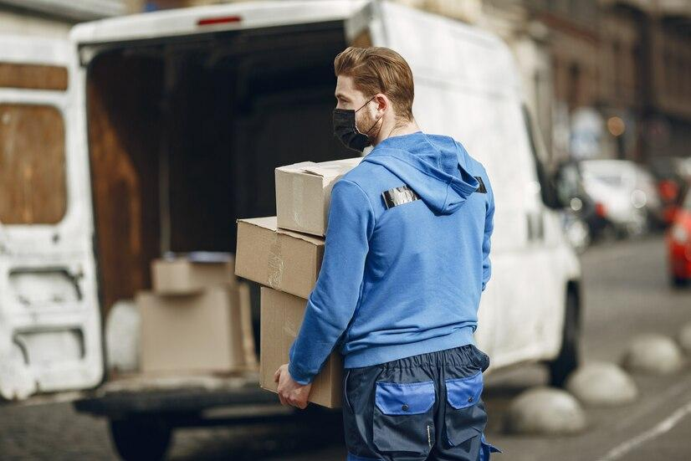
Indicaciones para la producción
Se presenta a manera de referencia el tipo de Slyder a utilizar.
Se requieren 4 diapositivas, en cada una incluir el texto e imagen referenciada.
Flexibilidad: se adapta fácilmente a los requerimientos del mercado y los clientes, ya que los vehículos pueden transportar desde pequeños paquetes hasta grandes volúmenes y productos de diferente naturaleza.
Referencias de las imágenes:
https://www.freepik.com/free-photo/man-by-truck-guy-delivery-uniform-man-medical-mask-coronavirus-concept_13273818.htm

Slide 3
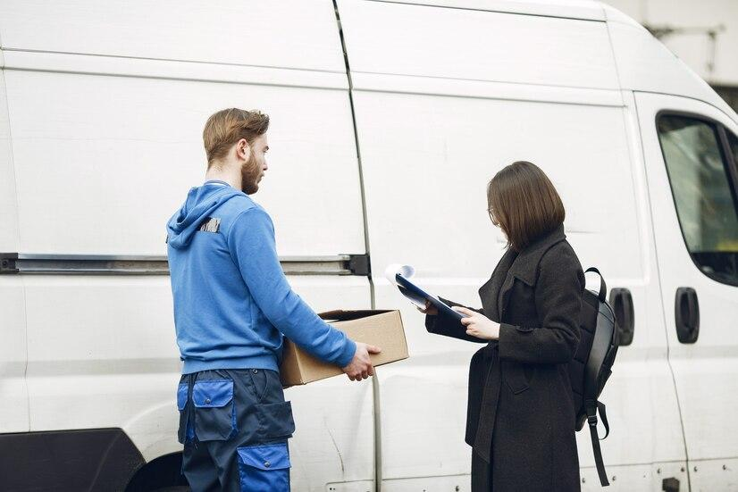
Indicaciones para la producción
Penetración: permite realizar un servicio puerta a puerta de manera eficaz.
Referencias de las imágenes:
https://www.freepik.com/free-photo/man-by-truck-guy-delivery-uniform-delivery-man-with-package-outdoors_13273852.htm

Slide 4
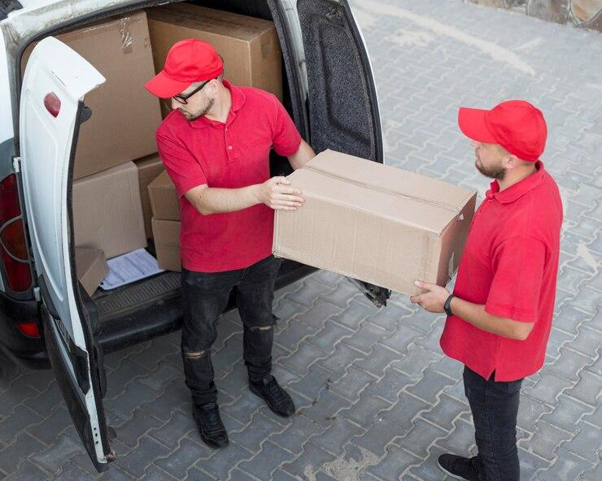
Indicaciones para la producción
Rapidez: es adecuado para los para envíos urgentes, ya que la carga y descarga de la mercancía se realiza de manera fácil, además de la versatilidad de horarios y vehículos.
Referencias de las imágenes:
https://www.freepik.com/free-photo/high-angle-delivery-men-concept_10426649.htm

Slide 5
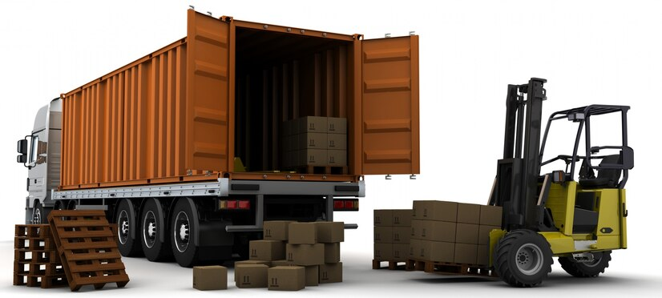
Indicaciones para la producción
Coordinación con otros medios: capacidad de acceso a diferentes nodos logísticos, facilitando la manipulación y el transbordo.
Referencias de las imágenes:
https://www.freepik.com/free-photo/3d-render-freight-container-forklift_1110778.htm
Ejemplo de formato PNG

Slide 6
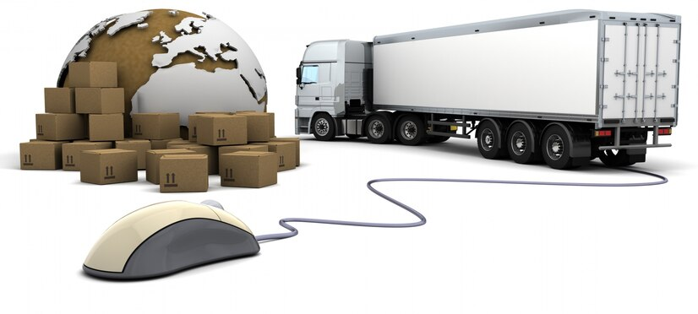
Indicaciones para la producción
Internacionalización: debido a que corresponde al modo de transporte más utilizado en la mayoría de países del mundo.
Referencias de las imágenes:
https://www.freepik.com/free-photo/3d-render-online-freight-order-tracking_1110797.htm
Ejemplo de formato PNG

